Slide 1
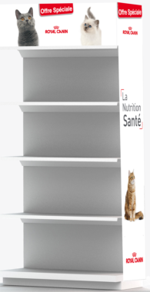
HABILLAGE TG CHAT 2015
CODE MINOS :
N00194
Quantité sur palette

